Slide 2
Давайте знакомиться

Slide 3
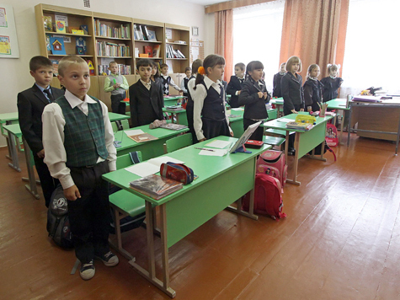
Правила школьников
ПРАВИЛО №1:
Когда учитель вошёл в класс, нужно встать и поздороваться молча, кивком головы.

Slide 4
ПРАВИЛО №2: На уроке, если хочешь сказать – подними руку и жди, когда учитель даст тебе слово.

Slide 5
ПРАВИЛО №3: Парта- это не кровать, И нельзя на ней лежать.

Slide 6
ПРАВИЛО №4: По школе ходи спокойно и тихо! За порядком в коридоре следят не только дежурные, но и каждый из вас!

Slide 7
Путешествие в Ученикляндию

Slide 8
МОРЕ ЗАДАЧ

Slide 9
Берег испытаний

Slide 10
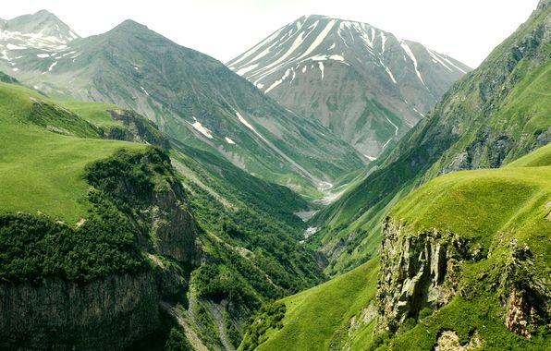
Долина сообразительности

Slide 11
Роща советов

Slide 12
Клятва ученика

Slide 13
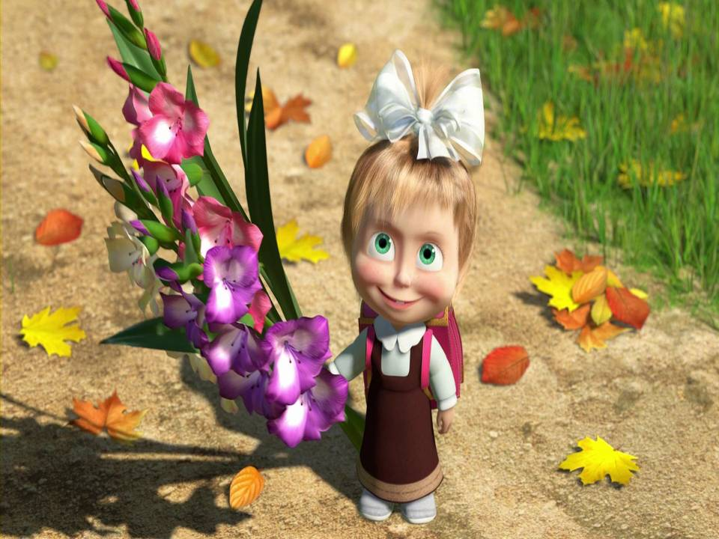
С ДНЁМ ЗНАНИЙ!

